Slide 1
题目：基于Android的实时共享白板的设计与实现
2013级本科毕业设计毕业答辩
姓 名：李磊
学 号：2013214381
专业班级：软件工程2013-2
指导教师：张本宏
汇报日期：2017-06-14

Slide 2
汇报提纲
背景介绍
目标、内容与关键技术
设计实现说明
成果展示（程序、程序量、翻译）
总结与展望

Slide 3
背景介绍
随着社会的飞速发展，人们生活水平大大提高，各种需求越来越复杂，因此各种项目的规模越来越大，项目成员越来越复杂，并且他们很有可能分布在不同地点。因此，提高项目组内成员之间沟通协作的效率成为亟待解决的问题。
基于互联网的传统会议白板,可以用图文结合的方式，直观高效地解决远程沟通协作问题。但其一般运行于PC或者会议室专用硬件设备，而随着生活节奏不断加快，人们的时间更加宝贵，特别

Slide 4
背景介绍
  是在大城市，交通堵塞难以避免，如果用户可以有效利用交通堵塞等碎片时间，高效地完成简短但必要的会议沟通，就能够节约时间处理其他的事情，从而使得工作更加游刃有余。在这个生活场景中，传统的会议白板就不能满足需求了，需要在手机端提出。
因为Android手机有着极高的市场占有率，基于Android的实时共享白板便应运而生。

Slide 5
目标
通过使用本软件，用户只要携带着Android手机就可以随时随地地与自己的合作伙伴进行白板会议，而不必赶往会议室，也不必坐在PC前。通过简单的开会流程、高效的会议交互、必要的会议权限管理即可完成一次会议交流，从而有效提高团队远程沟通协作的效率。

Slide 6
内容
系统功能如下：
  会议管理：安排会议、删除会议、编辑会议、查看会议、会议邀请（短信/邮件/联系人推送/复制到剪贴板）、召开会议、加入会议、共享资源（图片/网页）、锁定会议、控制加会者权限（绘画权限/群聊权限/踢出）、实时共享白板（绘画/录屏）、群聊、离开会议

Slide 7
内容
  联系人管理：添加联系人、删除联系人、查看联系人
  账号管理：注册、登录、注销、重置密码
  设置管理：设置会议偏好、设置头像、设置姓名、设置密码
  关于软件：检查更新、用户反馈、查看隐私保护策略

Slide 8
关键技术
WebSocket：它是HTML5中的一个新协议，它和HTTP协议基本没关系，HTTP中每个response都对应一个request，也就是只有客户端主动请求服务器才会回复，而不能做到服务器主动推送消息给客户端，基于这个原理的AJAX轮询和polling技术，可以变向实现实时交互，但是性能不佳且代价比较大；而WebSocket只需要客户端一次request，建立持久连接后，服务器便可以主动向该客户端推送任意多次消息，同时较AJAX轮询

Slide 9
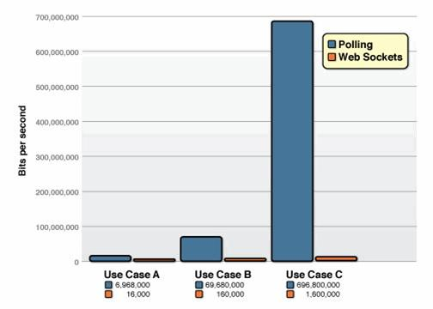
关键技术
  和polling技术具有更高的效率和性能。下图是WebSocket官网对传统的轮询方式和 WebSocket 调用方式作过的一个测试的测试结果。

Slide 10
关键技术
GatewayWorker：它是一个开源的Socket服务器框架，用PHP编写，该框架采用的是Gateway和Worker进程模型，它支持分布式部署、支持高并发、支持多种应用层、提供心跳检测、在Linux服务器上可以做到守护进程化。使用该框架，实现消息的单发、群发、广播等功能。
极光推送：它是部分免费的推送服务云平台。集成其Android端和PHP端的SDK，可以根据标签向指定设备推送消息。用于实现联系人管理。

Slide 11
关键技术
Canvas：HTML5的 <canvas> 元素用于图形的绘制，它只是图形容器，必须使用脚本(通常是JavaScript)来绘制图形。画布是一个矩形区域，拥有多种绘制路径、矩形、圆形、字符以及添加图像的方法，开发者可以控制其每一像素。
React：它是Facebook研发的JavaScript库，具有易入门、代码易重构、更好支持响应式网页、高性能等特点。React的主要原理包括Virtual DOM、Components、State和Render。

Slide 12
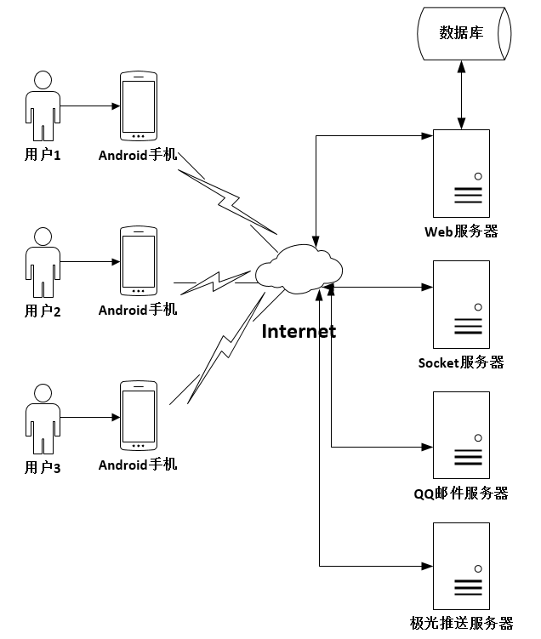
设计实现说明
系统架构设计

Slide 13
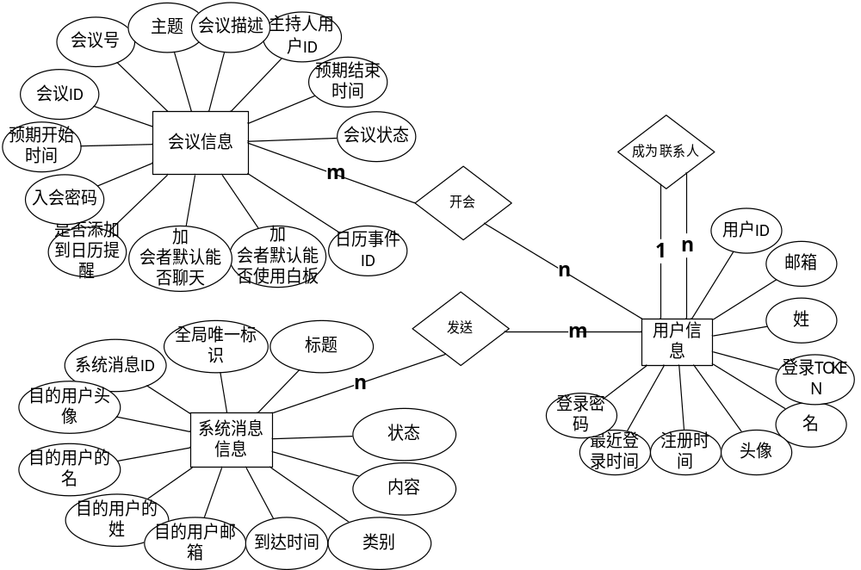
设计实现说明
数据库设计

Slide 14
设计实现说明
数据库设计
  服务器端：
    用户信息表、会议信息表、用户参加会议信息表、联系人信息表、版本信息表
  客户端：
    系统消息信息表

Slide 15
设计实现说明
关键设计过程
  实时共享白板：
    白板功能包括画笔涂鸦、绘制简单几何图形（圆、方框、箭头、直线等）、添加文字、橡皮擦、撤销、清空等，还可以对白板进行屏幕录制，用户在白板上的绘画等操作会实时同步到会议内的其他人。
    界面：共享白板的界面是一个HTML网页，白板就是<canvas>元素，白板的绘图逻辑采用React编写，并且暴露必要的调用接口。在HTML网页中将白板对象和指定<div>节点绑定，然后初始化白板对

Slide 16
设计实现说明
    象，设置白板参数，添加内容变化监听器。客户端通过WebView对白板网页进行加载显示。白板界面关键函数如下：
    init(element, options={})：初始化白板
    on('drawingChange', callback)：设置白板内容变化监听器
    getSnapshot(keys=[])：获取当前白板的JSON对象
    loadSnapshot(snapshot)：加载JSON对象到白板
    teardown()：销毁白板

Slide 17
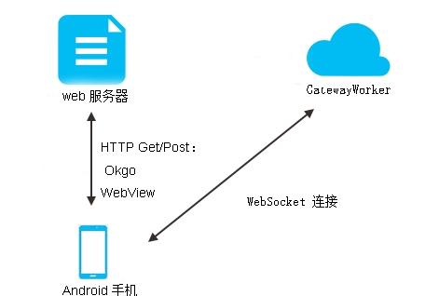
设计实现说明
    通信：通过WebView加载服务器端的白板网页，并且建立白板网页和GatewayWorker之间的WebSocket连接，之后的白板同步都是通过WebSocket连接进行发送，白板通信架构如下图所示。

Slide 18
设计实现说明
    用户进入会议后，首先需要向主持人请求白板绘画记录，通过WebSocket和GatewayWorker转发完成。初始化白板绘画记录后，还需要向主持人请求共享资源，如果此时主持人没有在共享，返回nothing，如果主持人在共享，返回共享资源（网页或图片）的截图的Base64编码字符串，然后对其进行解码，作为白板的背景图片。初始化全部完成后，用户可以进行绘画了。白板的on(‘drawingChange’, callback)会监听白板的内容改动，每次变动后都会调用getSnapshot方法获取白板对象，并将其导出为

Slide 19
设计实现说明
    JSON字符串，然后通过WebSocket和GatewayWorker转发给其他会议参与者。其他参与者的白板接收到消息后，会调用loadSnapshot，重新加载白板内容，从而实现白板的实时同步。
  群聊：
    用户可以发送文字、gif表情、图片、语音，可以看到消息发送者的头像、姓名，可以看到消息时间，点击语音消息，会播放，点击图片消息，会全屏显示，然后长按会保存该图片到本地相册。群聊消息会实时同步给会议中的每一个参与者。

Slide 20
设计实现说明
    界面：采用RecyclerView实现界面，发送消息和接收消息的显示是两个不同的Item，Item中的元素相同，只是布局位置互相对称，它们对应两个不同的ViewHolder。
    通信：群聊消息同步和白板同步的通信架构是一样的。用户刚进入会议时，首先向主持人请求聊天记录信息，通过WebSocket和GatewayWorker转发完成。初始化聊天记录后，用户就可以发送消息了。聊天页面通过EventBus把聊天消息传给会议页面，在会议页面中通过白板WebView调用JavaScript函数，JavaScript函数通过WebSocket发送消息给

Slide 21
设计实现说明
      GatewayWorker ， GatewayWorker转发消息到会议内的所有人，白板网页的onMessage方法接收到消息，通过window.board.xxx()传递数据给Android，会议页面通过EventBus传递聊天数据到聊天页面，加载并显示新收到的聊天消息。其中文字和表情消息实质上都是文本消息，只需要先进行加密（AES加密），然后通过WebSocket同步即可。但对于图片和语音消息就需要先把聊天文件上传到Web服务器，然后返回文件地址给消息发送方，然后再通过WebSocket同步消息。

Slide 22
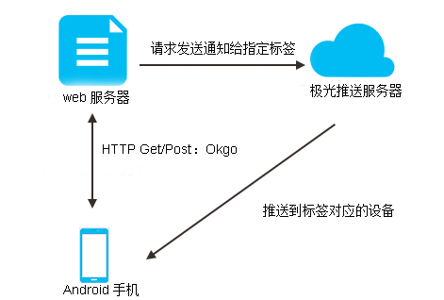
设计实现说明
  联系人管理：
    联系人管理的通信机制不同于白板和群聊。联系人管理通信架构如下图所示。

Slide 23
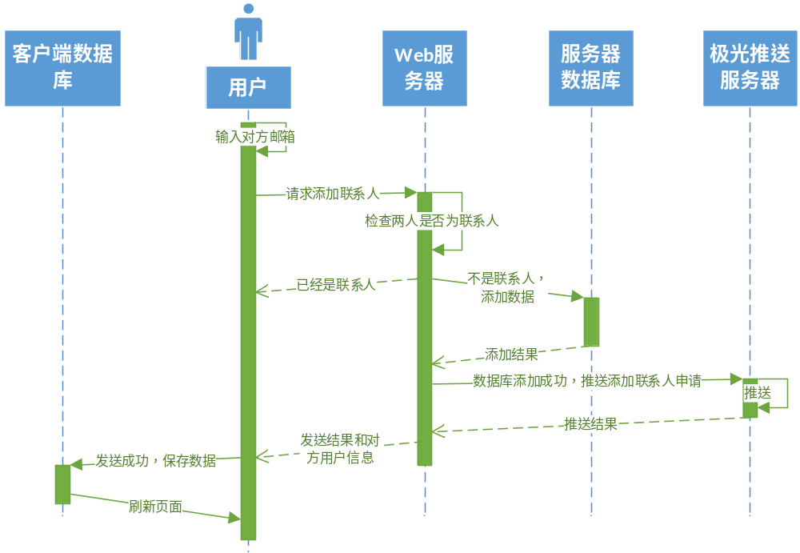
设计实现说明
    添加联系人请求的发送：

Slide 24
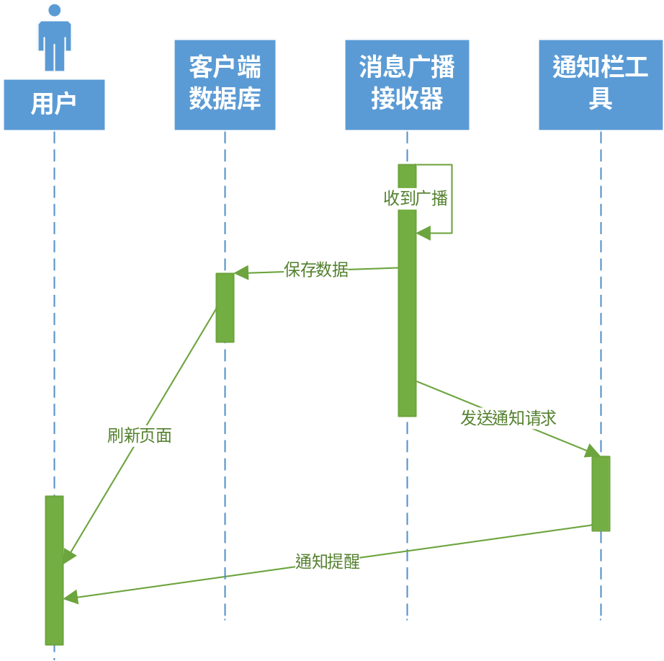
设计实现说明
    添加联系人请求的接收：

Slide 25
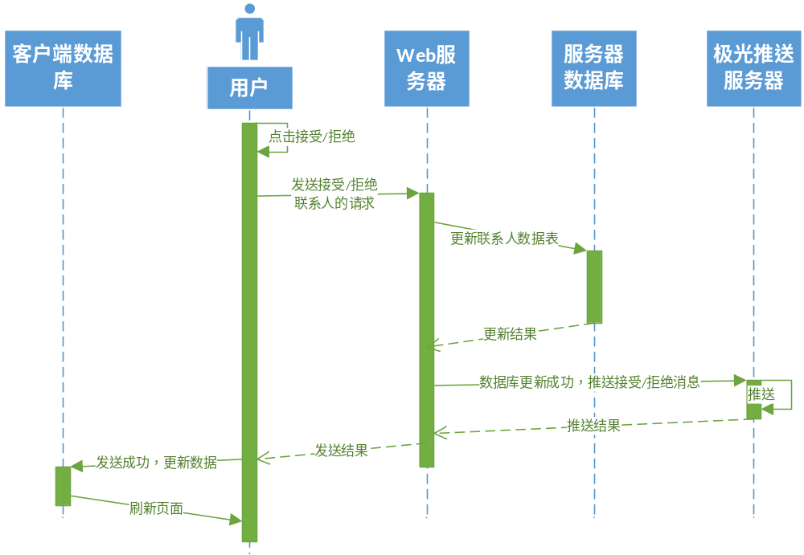
设计实现说明
    同意/拒绝添加联系人请求：

Slide 26
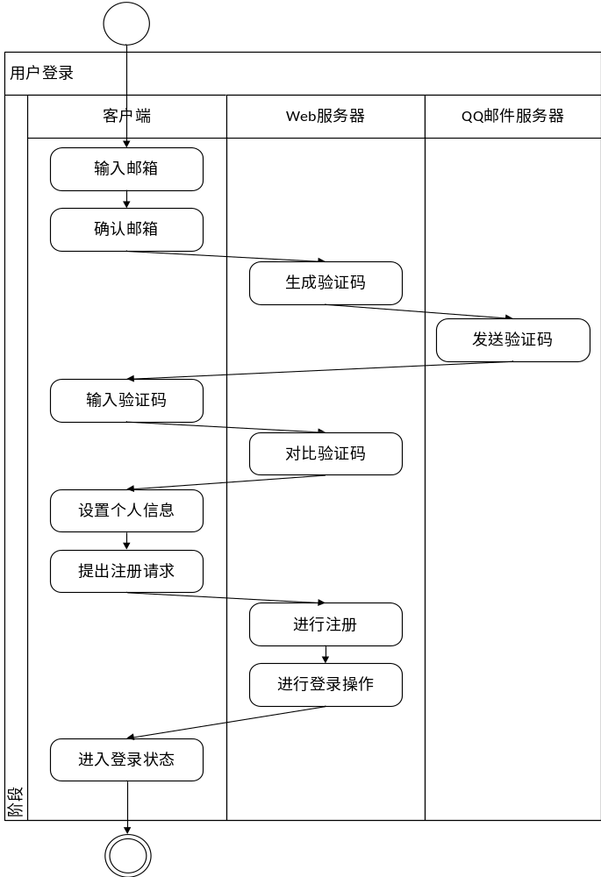
设计实现说明
  注册：

Slide 27
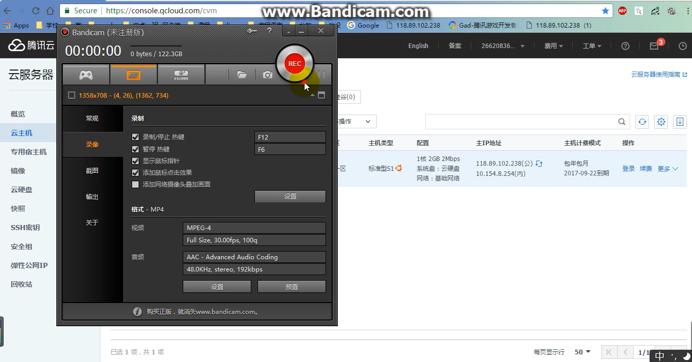
成果展示
程序

Slide 28
成果展示
程序量
    Java 3W+
    PHP 5K+
    XML 5K+
    JavaScript 5K+

Slide 29
成果展示
翻译（10105个汉字）
    Real-Time Communications in the Web Issues, Achievements, and Ongoing Standardization Efforts . IEEE Internet Computing . September 2012 .
    Asynchronous Publish/Subscribe Archi-tecture Over WebSocket for Building Real-time Web Applications . Internet-working Indonesia Journal . December 2015

Slide 30
总结与展望
总结
  本课题的目标是设计并实现一个运行在Android手机上的，能方便用户随时随地进行团队沟通与协作的的软件。我依据软件工程的方法，一步步前进，目前系统已基本完成。
  本系统是一个功能较为完善的Android手机端的实时共享白板软件，实现了会议管理功能、联系人管理功能、设置功能、账户管理功能、关于软件功能。当然由于时间和精力的问题，

Slide 31
总结与展望
  本系统也有很多不足的地方，比如并发问题、兼容问题等，日后我一定会逐渐完善本系统。
展望
  基于Android的手机端实时共享白板是解决团队远程沟通协作问题的一种方案，但是随着新需求的提出与新技术的产生，可能有越来越好的方式来解决团队沟通协作问题。
  毕设的完成，对我来说是一个很好的开端，后面我仍将不断努力，争取用实力证明自己。

Slide 32
感谢您的聆听 ！
欢迎指正！

